Slide 1
Projet -
Intégration Clients Externes
Lancement du projet
Version: 13 Avril 2016

Slide 2
Sommaire
Expression des besoins
  Centralisation des clients
  Remontée du N°Firme
Analyse de l'existant
  Constat par rapport à l'existant
  Fonctionnalités proposées par SAB
Solution cible
  Récupération des informations Clients/Produits
  Traitement des informations reçues
  Alimentation de SAB
Organisation du projet
  Objectifs / chiffrages
  Prérequis
  Planning du projet
  Organisation
Annexes

Slide 3
Expression des besoins (Action BQE : retranscription DSI → à confirmer par la banque)
Clients GE, Numéro Firme, etc...
Besoin prioritaire remonté par la banque et l'audit : - Centralisation des clients -
Pour accompagner le Business de la banque et répondre aux besoins réglementaires, le portefeuille Clients de la banque doit être centralisé sous le référentiel Client SAB
  Définition d'un client : Un client, initialement prospect, devient client de la banque lorsqu'il souscrit à au moins un produit proposé dans la grille tarifaire de la Banque Fiducial
  Besoin réglementaire : La banque doit connaître ses clients. C'est-à-dire, héberger au sein de son Système d'Information, suffisamment d'informations relatives au client pour l'identifier et connaître son activité.
Les clients identifiés aujourd'hui qui ne sont pas présents dans le SI SAB : Clients GE (partenariat FIDINFO qui dispose d'un statut d'IOBSP, volumétrie approximative : 1250), Clients ARVAL (volumétrie approx. : 5), (Action BQE : autres ?)
Questions complémentaires sur le besoin : (Action BQE : répondre à ces points)
  Quel statut/informations doivent avoir ces clients ? Réponse Bqe : à l'image des clients renseignés dans SAB lors de la reprise des CB NATIXIS-LEASE (cf. annexe 4)
  Gestion des doublons ? des mises à jour de la signalétique Client ? des clients ayant plusieurs produits ?→A détailler
  Cas d'usage ? Quels seront les parcours Client possibles pour cette population ? Ouverture de compte, package, carte de crédit, crédit, communication réglementaire, etc.
  Fréquences d'intégration ? Rattrapage du stock (profondeur d'historique attendu ? Au 01/01/13 : 2500 clients, 01/01/14 : 1650 clients) , traitement quotidien à chaque création d'un client, dès que la facture est enregistrée ?
Besoin secondaire : - Remontée du N°Firme -
La banque a également besoin de récupérer les N°FIRME associés aux client créés sous SAB. Cet identifiant permet d'échanger avec les autres entités du groupe sur l'historique du client et des éventuels process contentieux déclarés.

Slide 4
Analyse de l'existant
Fonctionnalités, Webservice, etc...
Fonctionnalités proposées par SAB
Opérations possibles sur les écrans SAB :
  (cf. annexe 1) Saisie d'un Tiers et d'un produit manuellement (ex : Location financière Fidinfo)
  (cf. annexe 2) Saisie d'une référence externe manuellement
  Remarque : La sélection manuelle ou automatique impose la sélection d'un compte support. Le compte utilisé lors de la reprise était le 12101000099 'FIDUCIAL PARAM. INTERNE'
Opérations possibles par l'intermédiaire des Webservices SAB (Action DSI : En attente confirmation par SAB) :
  Un webservice permet de dialoguer sereinement avec une application, type ERP. Celui-ci est maintenu par l'éditeur et ne doit pas présenter de régression suite à une évolution du logiciel
  Liste des webservices disponibles : Création d'un Tiers, Création d'un Produit, Ajout d'une réf. Externe
Solutions écartées :
  Impossibilité d'intégrer ces informations en injection Base de Données. SAB sait générer via ses services un ID SAB pour ces clients. Une injection en base SAB rendrait inutilisables ces clients : en gestion et au niveau réglementaire. Ce type d'injection pourrait également provoquer des régressions sur l'existant SAB
  Fonctionnement des cautions. SAB prévoit un fonctionnement spécifique pour les cautions en proposant une nature de relation CAUTION. Le Tiers peut ainsi être sélectionné dans le module CAUTION. Ce fonctionnement ne peut pas être utilisé pour intégrer un Tiers classique
Constat par rapport à l'existant :
Informations nécessaires pour la banque :
  Lors de la création de la banque 130 clients et produits Location financières Fidinfo avaient été repris manuellement (Ex : 0010247 / contrat 133)
  Ces clients disposent des informations suivantes (cf. annexe 4)
  En automatique, par l'intermédiaire des webservices, SAB est demandeur d'informations supplémentaires (cf. annexe 4)
Qualité du référentiel Client Fiducial Informatique (Outil KIMOCE):
  (cf. annexe 3) Une première extraction a permis de constater la pauvreté des informations actuellement hébergées. Sur un échantillon de 37 clients : seulement 29 % avec une civilité, 3 % avec un code APE, 73 % avec un N°SIREN, 35 % avec un N°de portable, 21 % avec un email
  Plusieurs informations sont indisponibles (ex : qualité du tiers, Cotation BDF, Régime fiscal, etc.),
  Au niveau des contrats, seulement un N° de facture est disponible
  Les codifications disponibles dans le SI FIDINFO ne correspondent pas à la codification SAB (ex Code activité)
Les clients FIDINFO ne peuvent pas être intégrés en l'état dans SAB par rapport aux exigences métiers (réglementaires, parcours Client), et applicatives (standard SAB, paramétrage en place, attente du webservice)

Slide 5

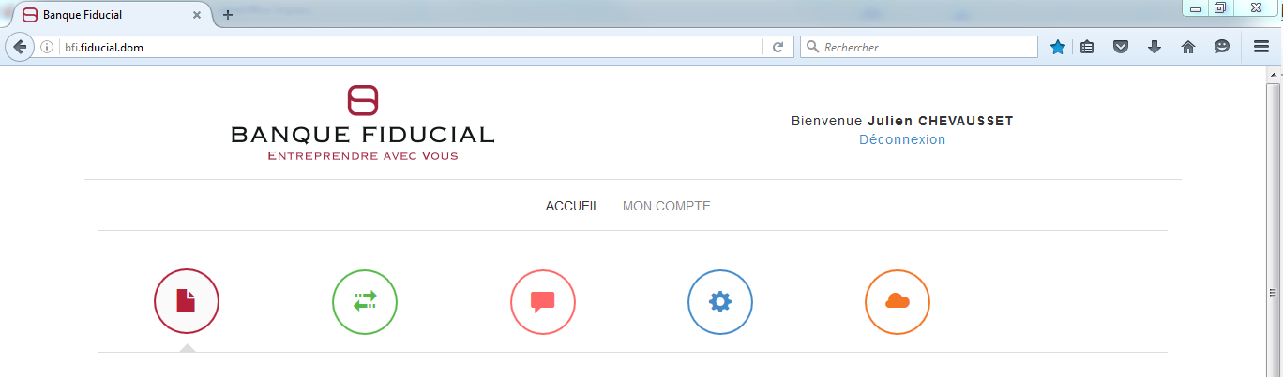

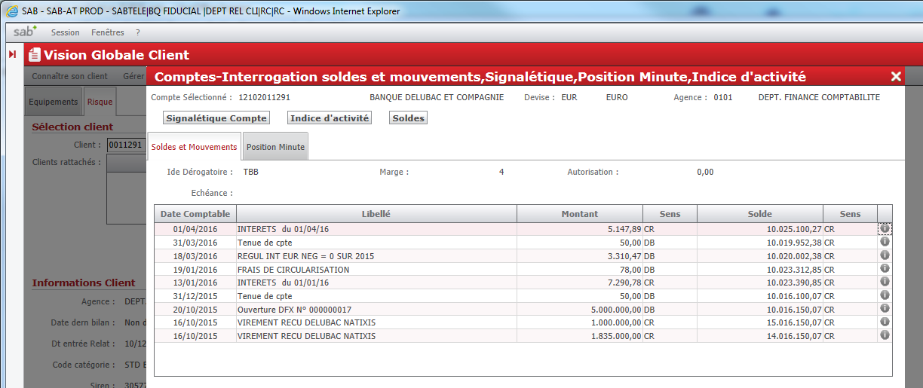
Solution cible
Description de la solution informatique cible
1 – Récupération des Clients / Produits
  (lot1) Envoi des Clients / Produits depuis le SI FIDINFO
    Acteur : DSI BE FIDINFO
  (lot3) Envoi des références externes depuis le SI MR
    Acteur : DSI BE MR
  (lot1&3) Réception des Clients / Produits par le SI Banque
    Acteur : DSI BE BANQUE
2 – Traitement des Clients / Produits
  (lot1)
  Collecte et mise en forme des informations Clients / Produits
  Formulaire de saisie pour compléter les informations
  Formulaire de paramétrage et transcodification
  Gestion des statuts des Couples Clients / Produits :
    'A traiter', 'A envoyer', 'envoyé'
  (lot2)
  Alertes sur doublons et mises à jour : statut 'A confirmer'
  Connexion aux référentiels internes (ex : SAB), externes (ex : Ellipro) pour compléter les informations sur le client
3 – Alimentation de SAB
  (lot1) Création des Clients
  (lot1) Création des Contrats
  (lot3) MAJ des Références externes, Rapprochement ?
SI EXTERNE
FIDINFO (lot1)
N°Firme (lot3)
Nouveau partenaire (lot N)
Fiducial Informatique
Fichiers plats
-
Couples
(Client/Contrat)
BFI
(lot 1)
> Collecter / Saisir / Envoyer <
(lot 2)
> Rapprocher / Compléter <
Banque FIDUCIAL
Référentiels internes
ou externes
Si Minima des infos
Web
services
Confirmation Création
SAB
> Créer / Consulter / Modifier <
> Muter / Souscrire <
> Communiquer <
Banque FIDUCIAL

Slide 6
Organisation du Projet
Intégration Clients Externes
Objectifs & chiffrage :
- Lot1 - Mise en place du socle et de l'interface BFI V1 (collecter, saisir, envoyer) → Non prévu initialement* : 15 J/H
Lot1bis : Intégration du stock des clients & Produits Fiducial Informatique → 4 J/H, Charges Métier nécessaires pour homologuer & compléter
- Lot2 - Mise en place du socle et de l'interface BFI V2 (Rapprocher, compléter) → Non prévu initialement* : 12 J/H
Lot2bis : Intégration quotidien des nouveaux clients & Produits Fiducial Informatique → 6 J/H, Charges Métier nécessaires pour homologuer & compléter
- Lot3 - Intégration du N° Firme, provenant du portail MR
  → 10,5 J/H
- LotN - Intégration des informations d'un nouveau partenaire
  → 10 J/H par nouveau partenaire
Organisation :
  Référent Métier Banque : A définir
  Chef de projet : Julien CHEVAUSSET
  Développeur : Tom PUEYO
  Contact SI FIDINFO : Jérôme TRICHET, Justine CLERY
Prérequis au lancement du projet :
- Correspondant Métier
  (Date cible : 13/04)
- Validation par la banque des points du document
  (Date cible : 20/04)
- Fonctionnement des webservice SAB
  (Conf Call SAB : 20 Avril)
Planning du projet :
Planning cible :
si les dates des prérequis sont respectées
  Lot1/Lot1bis
    Livraison des dév. en homologation : 20/05
    Fin phase d'homologation : 03/06
    Mise en production : 08/06
  Lot2/Lot2bis
    Livraison des dév. en homologation : 15/06
    Fin phase d'homologation : 24/06
    Mise en production : 29/06
  Lot3
    Livraison des dév. en homologation : 08/07
    Fin phase d'homologation : 15/07
    Mise en production : 20/07
Chiffrage global DSI :
Lot1 : 19 J/H, Lot2 : 18 J/H, Lot3 : 10,5 J/H
* Qualité Référentiel GE - FIDINFO

Slide 7
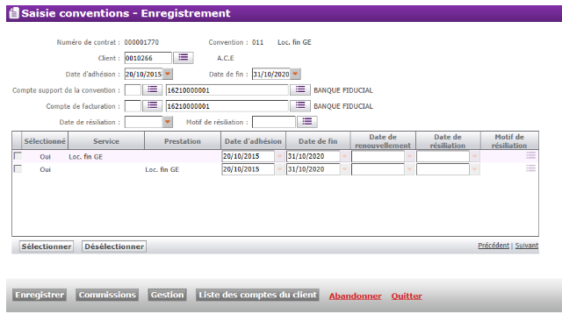
Annexe 1 - Solution de contournement 'Création d'un Tiers'
Saisie/consultation sous SAB (1/2)
Création d'un Client externe :
  1 - Création du client
  (cas 1) Le Client FIDInfo existe en base en tant que Prospect,
  → Il faut alors le muter en client via VGC / Mise à jour Tiers / Evenement de mise à jour / Mutation d'un tiers non client
  (cas 2) Le client FIDInfo n'existe pas, il faut alors le créer via une entrée en relation. La nature de relation doit être 'CLIENT' et indiquer 'OUI' pour Produits prestations
La saisie d'un compte technique support est nécessaire
Compte utilisé lors de la reprise :
12101000099 – BANQUE FIDUCIAL PARAM. INTERNE
2 - Saisir le produit 'location financière Fidinfo' :
Il faut se rendre sous MENU AGENCE \ MENU ABONNEMENTS CONTRATS \ MENU GESTION ABONNEMENTS CONTRATS \ 'Saisie conventions - Enregistrement'
!
3 - Le client et produit sont consultables sous la VGC
3 bis - Le client est créé en base dans la table ZCLIREL0, le produit dans la table ZDWHABO0 (ex code Crédit-Bail GE = '010')
Remarque : Opération effectuée par la banque lors de la reprise Avril 2014

Slide 8
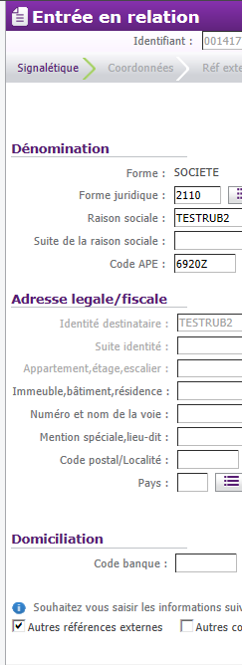
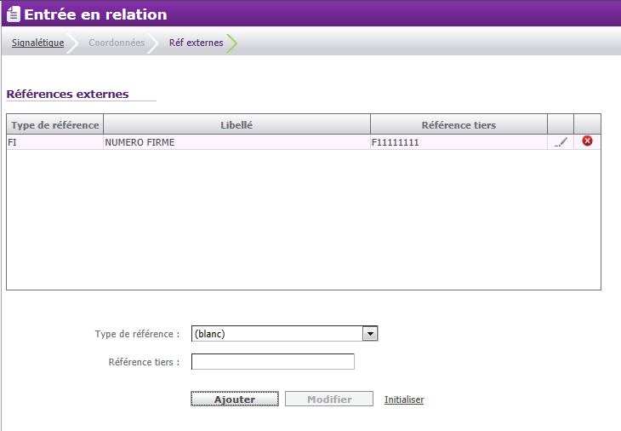
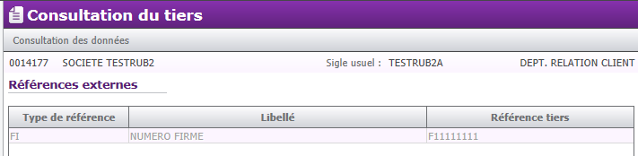
Annexe 2 - Solution de contournement 'Saisie d'une référence externe'
Saisie/consultation sous SAB (2/2)
Renseignement du N°Firme avec 'Autres références externes' :
  1 - Lors de l'entrée en relation, il faut cocher 'Autres références externes' :
2 - Puis ensuite, saisir le Numéro en question :
3 - Ce numéro sera ensuite consultable sous
Consultation des données / 'Les autres références externes' :
3 bis - Ce numéro est créé dans la table ZCLIREF0 au niveau du champ CLIREFCLI

Slide 9
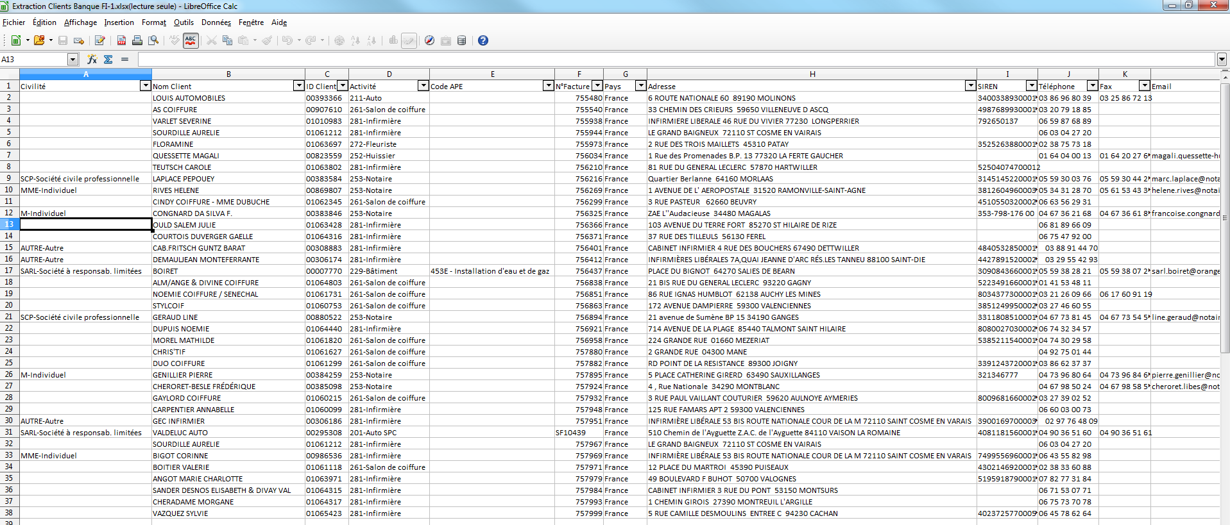
Annexe 3 – Informations disponibles SI FIDINFO
Fichier exemple

Slide 10
Annexe 4 – Informations saisies lors de la reprise
Liste des informations attendues BQE SAB
ID SAB (attribué en automatique par SAB, ex 0010247)
ID EXTERNE (ID FIDINFO, ex I0010247)
Civilité (ex STE, ASSO, EIMR, etc..)
Raison sociale / ou nom (ex BOULANGERIE EXEMPLE)
Sigle usuel (ex : BOUL EX)
Service de gestion* (Donnée SAB, ex 0102 – DEPT REL CLI)
Responsable commercial (Donnée SAB, ex 028 – Allison Desbois)
Motif d’entrée en relation* (Donnée SAB, ex Apporteur FID Informatique)
Date d'entrée en relation (ex 13042016)
Code APE (ex 1071C - BOULANGERIE ET BOULANGERIE-PAT)
Forme juridique (ex 5499 – Société à responsabilité limitée)
SIREN (ex 437933302)
SIRET (ex 00022)
Code pays de naissance (ex F - France)
Pays de nationalité (ex F - France)
Qualité du Tiers : (ex SOC – SOC ET QUASI-SOCIETES NON FINANCIERE)
Pays de résidence (ex F - France)
Cotation Banque de France (ex : 5+)
Pièces justificatives - statuts : Référence (ex : AAAAAAAAA) , date d'émission (ex : 13012016), date de validité (ex : 13042029)
Pièces justificatives - pièce d’identité : Référence (ex : AAAAAAAA, date d'émission (ex : 13012016), date de validité (ex : 13042029)
Régime fiscale (ex ISN - Régime normal)
Catégorie de Tiers* (ex : PRO – Professionnel, STD -Standard Entreprise)
Téléphone / Type de numéro (ex 0404040404 / FIXE)
Email (ex boulexemple@hotmail.com)
Adresse fiscale (ex : BOULANGERIE EXEMPLE 243 AVENUE DU FRANC 01170 GEX FRANCE, sous forme Adresse1/2/3/4, code postale, ville, code pays)
(option) Identifiant du dirigeant* (ID SAB, ex 0010248, doit déjà existé dans SAB)
(option) Capital social (ex : 3000000)
(option) Date de création de l’entité (ex 13042010)
Informations Produit - (en automatique) Numéro de contrat* = Numéro de facture ?
Informations Produit - date d'adhésion
Informations Produit - date de fin
Informations Produit - date de résiliation

